Slide 1

Age of empires
Julián B. Sánchez López

Slide 2
Índice
¿Qué es Age of Empires?
Historia
Age of Empires I
Age of Empires II
Age of Empires III
Age of Empires IV
Age of Mythology
Comunidad en Age of Empires
Inteligencia Artifical
E-sports
Puntuaciones de la saga
Bibliografía

Slide 3
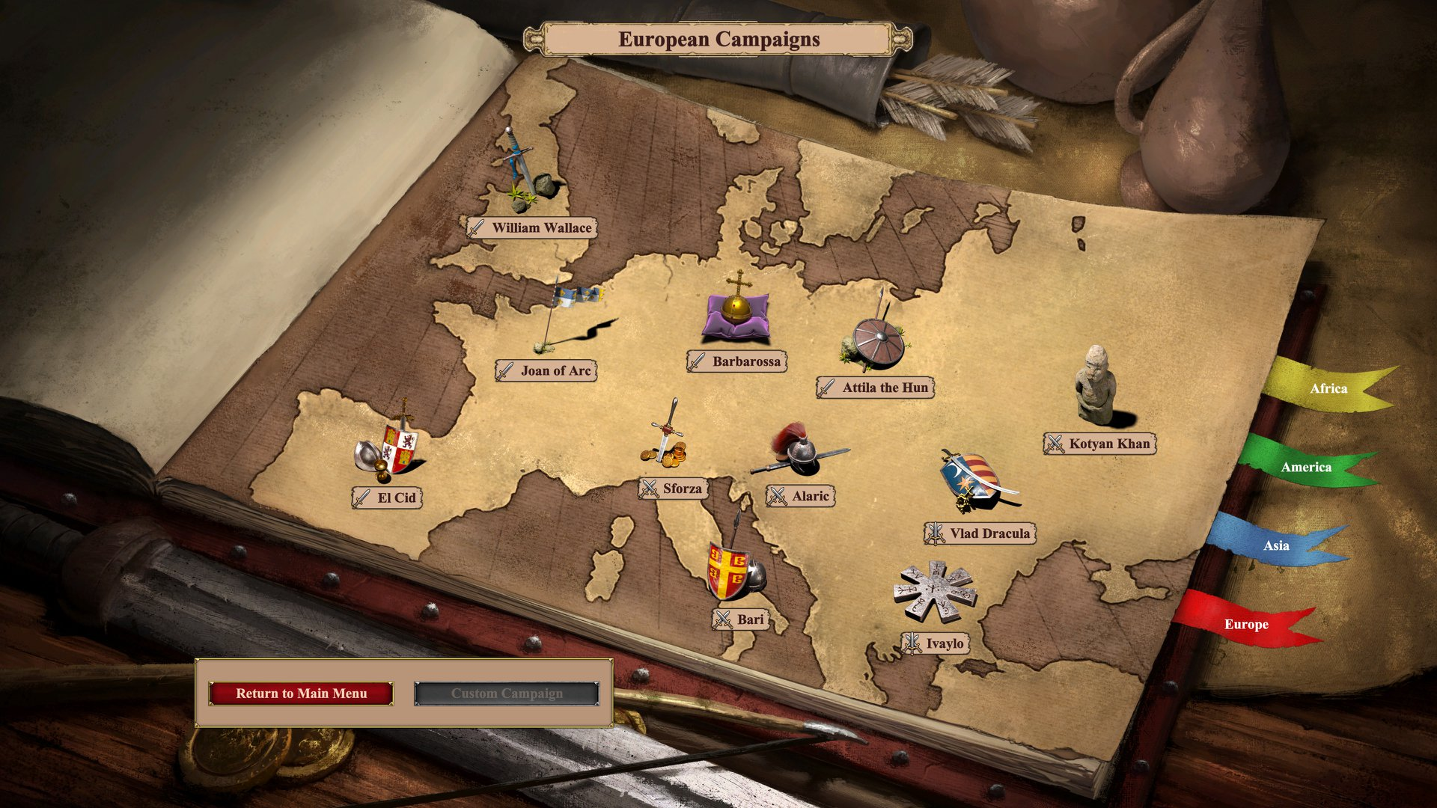
¿Qué es Age of Empires?
Age of Empires es una saga de videojuegos de estrategia en tiempo real.
La saga está formada por tres juego principales (AoE, AoE II y AoE III) y además otro juego derivado de esta (Age of Mythology)
Cada uno de estos juegos cuenta con un modo campaña que trata sobre los diferentes eventos históricos relevantes. Age of Mythology está basado en las diferentes mitologías que han existido a lo largo de la historia.
El modo de juego principal, “mapa aleatorio” permite a los jugadores luchar para derrotar otras civilizaciones a avanzando a través de las diferentes edades históricas, siendo la última en quedar en pie la ganadora. Es posible jugar contra la IA en varios niveles de dificultad así como realizar partidas on-line para enfrentarse contra civilizaciones controladas por otros jugadores
Campañas de AoE II

Slide 4
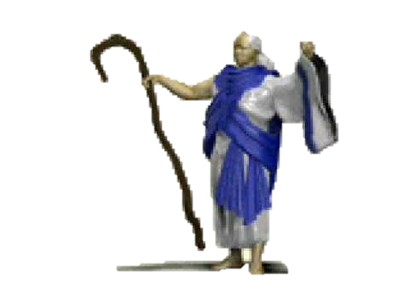
Historia
Click me!
1996 - Actualidad

Slide 5
Age of Empires I
En 1996 se lanzó Age of Empires, este fue un juego revolucionario para la época puesto que ya que supuso el inicio del género de juego de estrategia en tiempo real.
El lanzamiento del juego fue un completo éxito, este fue top ranking de ventas durante varios años, obteniendo buenas calificaciones entre los jugadores.
Fue galardonado con el premio al mejor juego de estrategia del año por la Academia de Artes y Ciencias Interactivas en 1998.
Originalmente habían 12 civilizaciones disponibles, cada una de ella con un estilo único. Dos años después de su lanzamiento salió una expansión llamada “The Rise of Rome” que incluía cuatro nuevas civilizaciones así como nuevas características.
En 2018 se lanzó una versión remasterizada del juego, que daba soporte a gráficos 4K, una nueva banda sonora actualizada y mejoras en la jugabilidad.

Slide 6
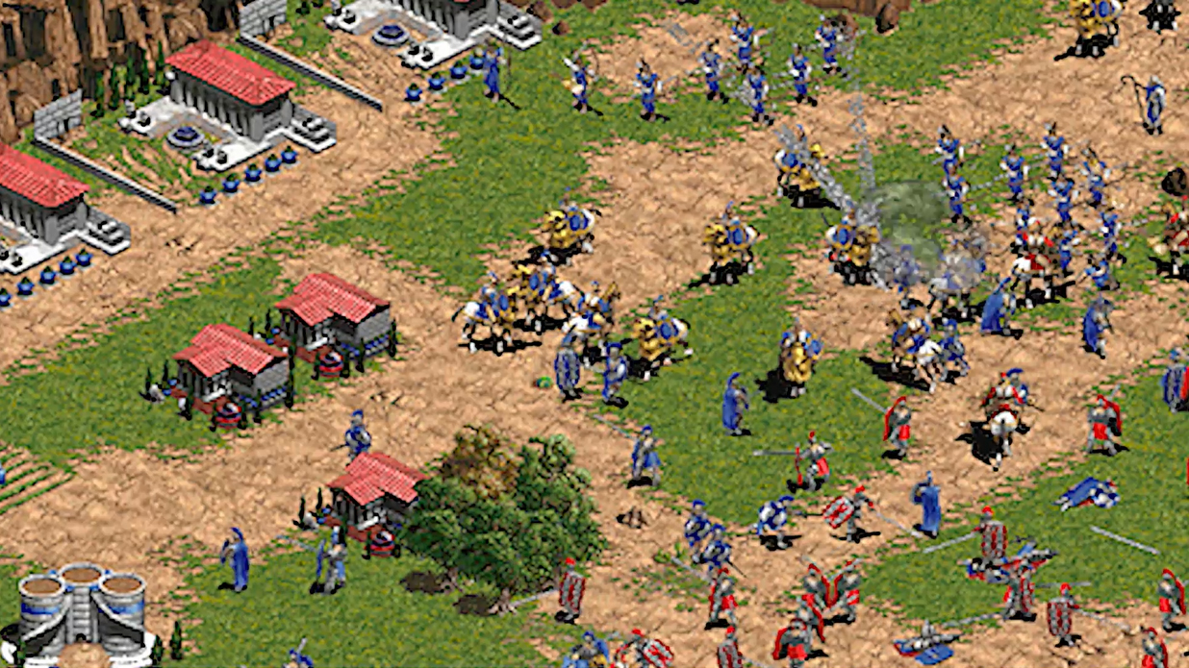
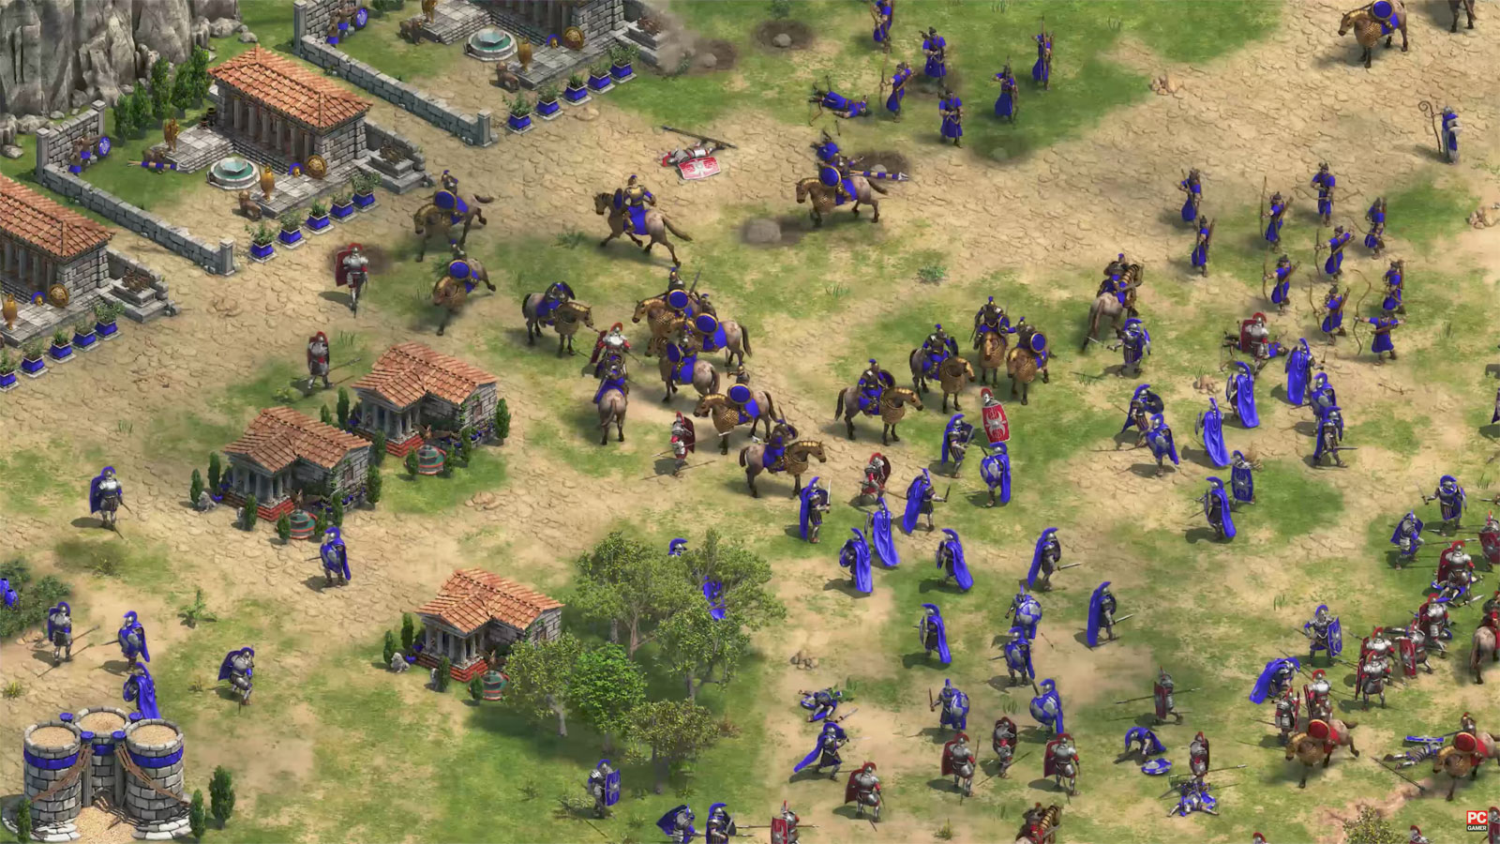
Age of Empires
Age of Empires: Definitive Edition

Slide 7
Age of Empires II
AoE II fue lanzado en 1999 utilizando el mismo motor gráfico y un código similar a su predecesor. El principal objetivo del juego fue resolver varios problemas de jugabilidad que existían en AoE I.
La aceptación del juego por parte de la comunidad fue muy buena. Destacando positivamente las nuevas características que ofrecía el juego así como las mejoras en la jugabilidad. El juego ganó números premios y fue un best-seller a nivel global. durante los meses posteriores a su lanzamiento. A día de hoy este juego sigue siendo considerado como uno de los mejores juegos de la historia y aún es jugado por miles de jugadores diariamente.
En el año 2000 se lanzó la expansión “The Conquerors” que añadió nuevas unidades y civilizaciones así como nuevas tecnologías únicas. El 2013 se lanzó la expansión “The Forgotten” la cual disponía de 7 nuevas campañas. La tercera expansión, “The African Kingdoms” fue lanzada en 2015 e incluía civilizaciones africanas y la última expansión “Rise of the Rajas” fue lanzada en 2016 añade nuevas campanas y civilizaciones al juego. Además en 2019, se lanzó el remaster del juego AoE II: Definitive Edition que contenía una mejora en los gráficos así como una nueva expansión, “The Last Khans”

Slide 8
Civilizaciones de AoE II: The Age of Kings
Civilización | Descripción | Especialidad
Britanos | Ingleses y Anglonormandos durante la Edad Media | Arqueros a pie
Bizantino | Continuación Medieval del imperio Romano | Defensa
Celtas | Civilización del Oeste de Europa centrada en el dominio de Escocia, Irlanda y Gales | Infantería y armas de asedio
Chinos | Civilización basada en las dinastías de Tang y Song en la China medieval | Arqueros
Francos | Dominante en el Oeste de Europa, conquistaron el territorio que hoy se conoce como Francia | Caballería
Godos | Formado por tribus germánicas que pelearon contra el imperio romano en sus últimos años. | Infantería
Japoneses | Basada en la Japón Feudal, dominada por los daimyō y shōgun | Infantería
Mongoles | Conjunto de tribus nómadas del Centro de Asia y Siberia. | Arqueros a caballo
Persas | Formado por un gran número de dinastías persas durante la Edad Media | Caballería
Sarracenos | Basada en los reinos de Ghassanids y Lakmids | Caballería y armada
Teutones | Civilización basada en el Sacro Imperio Romano Germánico | Infantería
Turcos | Originales de Asia Central y basados en el imperio Seljuk | Unidades con pólvora
Vikingos | Marineros que establecieron colonias en el Atlántico Norte | Infanteríá y armada

Slide 9
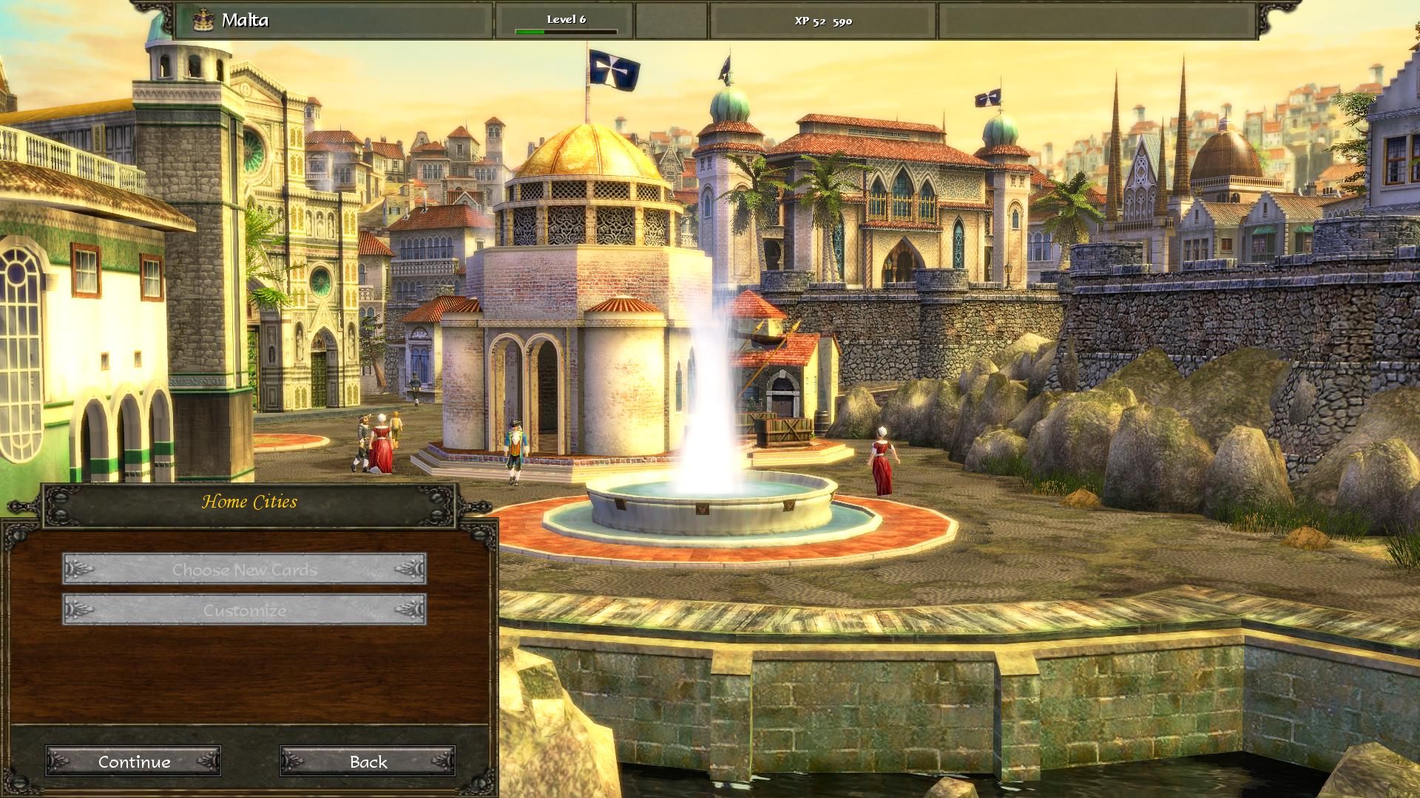
Age of Empires III
AoE III es la séquela de AoE II y la tercera entrega de la saga principal y fue lanzado en 2005. Desarrollado a partir de una importante mejora en el motor gráfico del juego.
Este juego está basado mucho más alrededor del modo campaña. Como novedad, los jugadores disponen de una ciudad origen que les será de utilidad durante el transcurso de la historia para proporcionar recursos a sus civilizaciones.
El juego fue otro gran éxito en ventas, con más de 2 millones de copias vendidas durante los primeros años pese a cierta diversidad de opiniones. La mayoría de estas eran positivas pero no tanto como su predecesor.
“The WarChiefs” fue la primera expansión lanzada en 2006, introduciendo nuevas civilizaciones y unidades. En 2007 salió la segunda expansión, “The Asian Dynasties”, que expandió el juego para introducir la cultura asiática. Actualmente está en desarrollo la versión Definitive Edition que traerá mejoras en los gráficos y la jugabilidad y será lanzada a lo largo de este año.
Ciudad de origen - Malta

Slide 10

Age of Empires IV
En 2017 fue anunciado la nueva entrega de la saga pero a día de hoy no existe una fecha de lanzamiento oficial. De momento sólo podemos disfrutar del tráiler:

Slide 11
Age of Mythology
En 2002 se lanzó un spin-off de la saga, centrado el la mitología griega, egipcia y nórdica. Este juego introduce nuevos conceptos y ciertos elementos diferenciadores a la saga original.
AoM tiene una única campaña, la cual es bastante extensa y se desarrolla a través de los distintos escenarios en los que están basados estas civilizaciones mitológicas.
Al año siguiente se lanzón la expansión “The Titans” que añadió nuevas unidades y la civilización atlante. 15 años después se lanzó la segunda expansión “ Tale of the Dragon” que está dedicada a la mitología China.
Age of Mythology también fue remasterizado a través de la versión “Extended Edition” que se lanzó en 2014

Slide 12
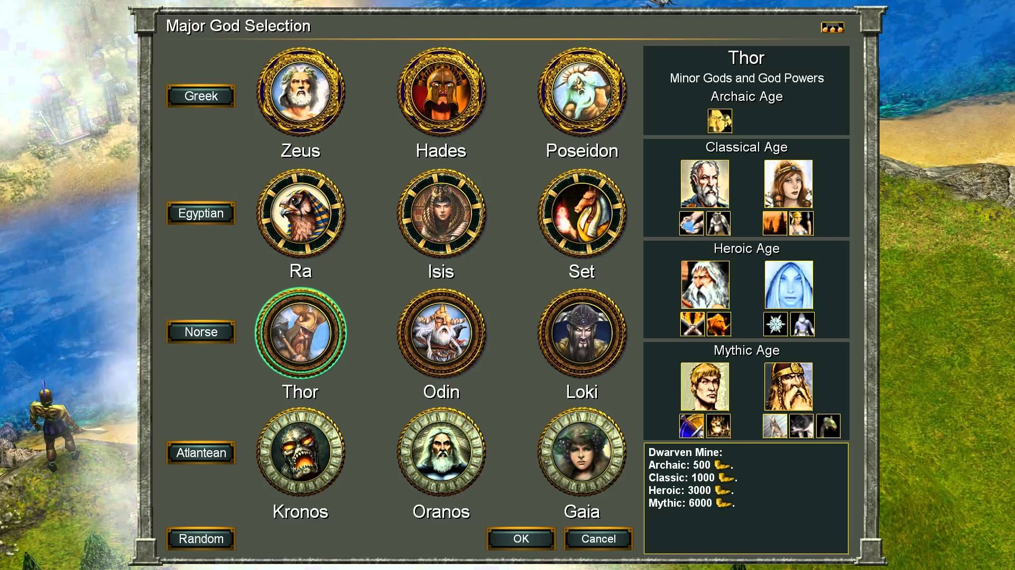




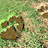

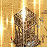





Dioses mayores en AoM
Haz clic en un Dios para ver su Poder Divino !!!
Mina enana
Gran cacería
Lluvia
Visión
Onda de choque
Prosperidad
Espía
Deconstrucción
Bosque Gaia
Centinela
Señuelo
Rayo

Slide 13
Comunidad de Age of Empires
Desde su inicio hasta la actualidad

Slide 14
Inteligencia Artificial
Uno de los principales motivos del gran éxito de la saga ha sido la Inteligencia Artificial utilizada, la cual ha sido desarrollada y mejorada constantemente por los desarrolladores.
El objetivo de los desarrolladores siempre ha sido crear una IA más compleja que funcione en base a decisiones inteligentes y no tener que compensar con darle más recursos, de esta forma los jugadores no se sienten en desventaja ante la IA.
Adicionalmente, en Age of Mythology los jugadores pueden cambiar el comportamiento de la IA cuando crean sus propios escenarios para que puedan desenvolverse más fácilmente en estos nuevos escenarios.

Slide 15
E-sports
Pese a su longevidad, Age of Empires y más concretamente AoE II todavía atrae la atención de numerosos jugadores, colocándose frecuentemente entre los 50 juegos más jugados en Steam a día de hoy.
Por ello es frecuente encontrarnos torneos creados por los propios jugadores para que son vistos por miles de espectadores en vivo. Incluso Microsoft apoya económicamente alguno de estos torneos llegando incluso a sobrepasar los 60,000€ en algunos de ellos.
Para ver la final mundial de este año de uno de los torneos más prestigiosos que existen a día de hoy puedes visitar el siguiente enlace
→ https://www.youtube.com/watch?v=eUbDFtv2WiQ

Slide 16
Puntuación de la saga

Slide 17
Bibliografía
Web oficial de la saga → https://www.ageofempires.com/
Web oficial de los desarrolladores de la saga → https://www.forgottenempires.net/
Reviews de la saga → https://www.metacritic.com/
Wiki creada por la comunidad sobre la Inteligencia artificial en Age of Eempires → https://ageofempires.fandom.com/wiki/Artificial_intelligence
Wiki creada por la comunidad sobre las Civilizaciones en Age of Empires → https://ageofempires.fandom.com/wiki/Civilizations_(Age_of_Empires_II)
Wiki creada por la comunidad sobre Poderes divinos
→ https://ageofempires.fandom.com/wiki/God_power
Trailer oficial de Age of Empires IV
→ https://www.youtube.com/watch?v=QFlVNtGJVDU

